Slide 1
An Extension of Spatial Dependence Models for Estimating Short-Term Temperature Portfolio Risk
Robert Erhardt & David Engler
报告人：吴成诚
中国人民大学统计学院

Slide 2
1. 天气风险
2. 文献与研究进展
3. 关于本篇论文
4. 关联文献
5. 进一步研究设想
6. 参考文献

Slide 3
1 天气风险
源自实际生产中的风险对冲需求
概念界定
对风险管理工具的探讨
天气衍生品市场
2 文献研究与进展
3 关于本篇论文
4 关联文献
5 进一步研究设想
6 参考文献
1. 天气风险
1.1 源自实际生产中的风险对冲需求
1.2 概念界定
1.3 对风险管理工具的探讨
1.4 天气衍生品市场

Slide 4
1 天气风险
源自实际生产中的风险对冲需求
概念界定
对风险管理工具的探讨
天气衍生品市场
2 文献研究与进展
3 关于本篇论文
4 关联文献
5 进一步研究设想
6 参考文献
1.1 源自实际生产中的风险对冲需求
例子
大型企业，如水力发电能源企业
小型经营者，如滑雪场
定义
由于天气变化的不确定性造成的损失风险，称为天气风险（Keller, 2002; Woodard和Garcia, 2008; Filar和Haurie, 2010; 侯县平, 2019）

Slide 5
1 天气风险
源自实际生产中的风险对冲需求
概念界定
对风险管理工具的探讨
天气衍生品市场
2 文献研究与进展
3 关于本篇论文
4 关联文献
5 进一步研究设想
6 参考文献
1.2 概念界定
天气风险（Weatehr Risk）和巨灾风险（Catastrophe Risk）
持续时间
强度
频率
区域性气候反常
(气象事件)
如连续高温、降水短缺
极端事件
如飓风、暴雨(致洪涝)
天气风险
地震、海啸等
巨灾风险

Slide 6
1 天气风险
源自实际生产中的风险对冲需求
概念界定
对风险管理工具的探讨
天气衍生品市场
2 文献研究与进展
3 关于本篇论文
4 关联文献
5 进一步研究设想
6 参考文献
1.2 概念界定
天气风险（Weatehr Risk）和巨灾风险（Catastrophe Risk）
持续时间
强度
频率
巨灾风险 ，“低频率-高强度” 区域性气候反常，“高频率-低强度”
这里研究的天气风险特指区域性气候反常风险，关注天气的累积影响对实际经济生产生活造成的威胁

Slide 7
1 天气风险
源自实际生产中的风险对冲需求
概念界定
对风险管理工具的探讨
天气衍生品市场
2 文献研究与进展
3 关于本篇论文
4 关联文献
5 进一步研究设想
6 参考文献
1.3 对风险管理工具的探讨
以农业风险管理为例
传统的损失赔偿型保险
指数型保险
保险在这个问题上是否具有效率和风控优势? 卖方(实际风险承担者)视角
风险分散原理 V.S. “高频低强度”，区域性赔付事件
风险分散，保单池充足率 V.S. 多样化、个性化的对冲需求
损失赔偿原则 V.S. 不同实体对同一气象事件的利弊不同
保险可以保巨灾，但未必适合管理(区域性)天气风险

Slide 8
1 天气风险
源自实际生产中的风险对冲需求
概念界定
对风险管理工具的探讨
天气衍生品市场
2 文献研究与进展
3 关于本篇论文
4 关联文献
5 进一步研究设想
6 参考文献
1.4 天气衍生品市场
为什么走向衍生品市场？
体量、参与者
灵活性
天气风险与金融风险的低相关
主要产品
Futures
Swaps, Call Options & Put Options, Collars

Slide 9
1 天气风险
源自实际生产中的风险对冲需求
概念界定
对风险管理工具的探讨
天气衍生品市场
2 文献研究与进展
3 关于本篇论文
4 关联文献
5 进一步研究设想
6 参考文献
1.4 天气衍生品市场
目前的市场
场外市场
1997年首单衍生品交易美国科赫能源(Koch Energy)与安然(Enron)以气温指数为基础在场外交易天气互换合约(Swap)
WeatherXchange
灵活性
天气风险与金融风险的低相关

Slide 10
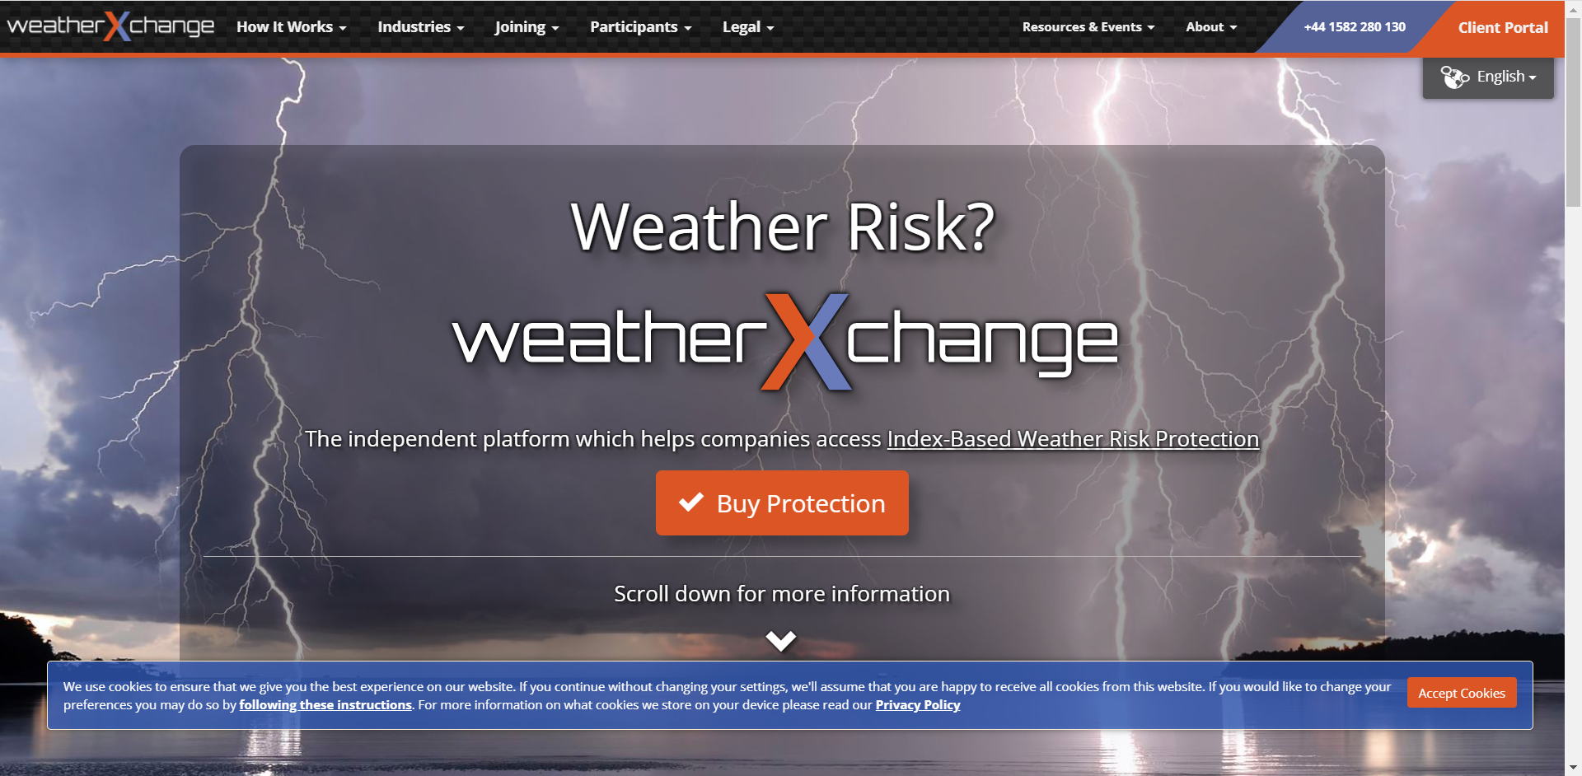
1 天气风险
源自实际生产中的风险对冲需求
概念界定
对风险管理工具的探讨
天气衍生品市场
2 文献研究与进展
3 关于本篇论文
4 关联文献
5 进一步研究设想
6 参考文献
1.4 天气衍生品市场

Slide 11
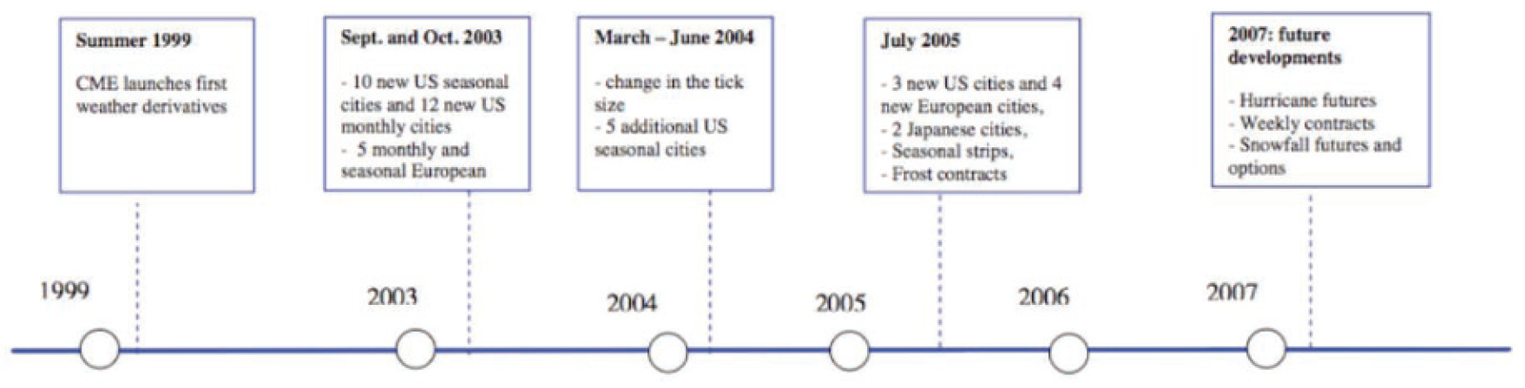
1 天气风险
源自实际生产中的风险对冲需求
概念界定
对风险管理工具的探讨
天气衍生品市场
2 文献研究与进展
3 关于本篇论文
4 关联文献
5 进一步研究设想
6 参考文献
1.4 天气衍生品市场
目前的市场
场内市场：Chicago Mercantile Exchange
CME的发展
产品的变化

Slide 12
1 天气风险
源自实际生产中的风险对冲需求
概念界定
对风险管理工具的探讨
天气衍生品市场
2 文献研究与进展
3 关于本篇论文
4 关联文献
5 进一步研究设想
6 参考文献
1.4 天气衍生品市场
目前的市场
场内市场：Chicago Mercantile Exchange
CME的发展
产品的变化
产品构造
合约类型
时间（月、季、季节剥离等）
权威公开的天气数据来源
标的天气指数（Weather Index）
触发值（Strike）
报价单位（Tick Size）
合约费（Premium）
P = k (W – S)

Slide 13
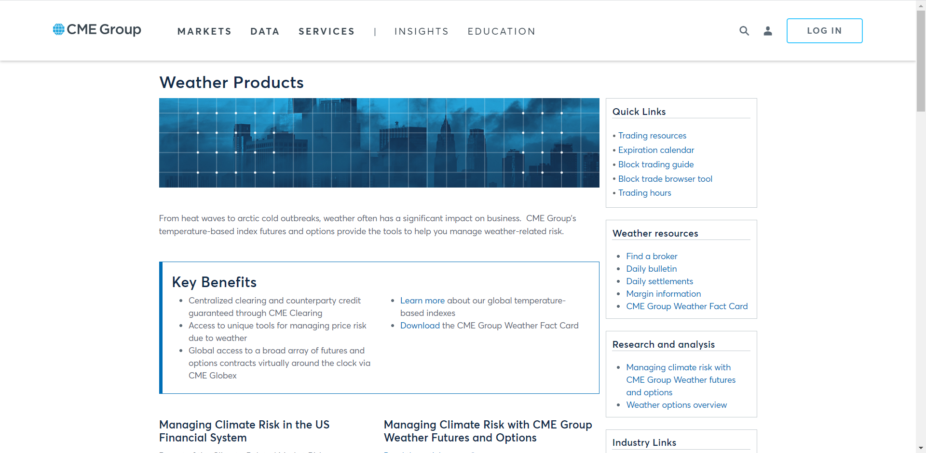
1 天气风险
源自实际生产中的风险对冲需求
概念界定
对风险管理工具的探讨
天气衍生品市场
2 文献研究与进展
3 关于本篇论文
4 关联文献
5 进一步研究设想
6 参考文献
1.4 天气衍生品市场

Slide 14
1 天气风险
2 文献研究与进展
特征分析（天气敏感性分析和天气衍生品名片式介绍）
衍生品定价模型研究
买方视角研究
卖方视角研究
总结
3 关于本篇论文
4 关联文献
5 进一步研究设想
6 参考文献
2. 文献研究与进展
2.1 特征分析（天气敏感性分析和天气衍生品名片式介绍）
2.2 衍生品定价模型研究
2.3 买方视角研究
2.4 卖方视角研究
2.5 总结

Slide 15
1 天气风险
2 文献研究与进展
特征分析（天气敏感性分析和天气衍生品名片式介绍）
衍生品定价模型研究
买方视角研究
卖方视角研究
总结
3 关于本篇论文
4 关联文献
5 进一步研究设想
6 参考文献
2.1 特征分析（天气敏感性分析和天气衍生品名片式介绍）
天气敏感性分析
Larsen(2006)对美国经济各部门对天气敏感性的开创研究。构建超越性对数生产函数(transcendental logarithmic production function)，预测了11个部门的经济产出受天气影响的程度
对特定行业分析的典型文献是Martin和Muuls(2011)，其就英国制造业对极端天气的敏感度进行了分析，通过上游、产量和下游三种扰动渠道得出热浪带来劳动生产率的下降，GDP的相对损失率达0.32%
针对交通运输业、电力业、能源运输业等的相关研究

Slide 16
1 天气风险
2 文献研究与进展
特征分析（天气敏感性分析和天气衍生品名片式介绍）
衍生品定价模型研究
买方视角研究
卖方视角研究
总结
3 关于本篇论文
4 关联文献
5 进一步研究设想
6 参考文献
2.1 特征分析（天气敏感性分析和天气衍生品名片式介绍）
名片式介绍（专著和论文）
<Weather Risk Management: Markets, Products, and Applications> Erik Banks和Element Re Capital Products(2002)从天气风险切入，在市场结构、风险量化和控制等方面展开了全面推介
<Uncertainty and Environmental Decision Making> Filar和Haurie(2010)着眼于环境决策、环境经济发展中的运筹学与管理学解决方案，其中的章节 A Primer on Weather Derivatives 介绍了天气衍生品在气候金融领域的应用
Weather Risk Assessment at the Dawn of Ensemble Numerical Weather Prediction (Keller, 2002)
Weather Derivatives and Weather Insurance: Concept, Application, and Analysis (Zeng, 2000)
An Introduction to Weather and Climate Derivatives (Thornes, 2003)

Slide 17
1 天气风险
2 文献研究与进展
特征分析（天气敏感性分析和天气衍生品名片式介绍）
衍生品定价模型研究
买方视角研究
卖方视角研究
总结
3 关于本篇论文
4 关联文献
5 进一步研究设想
6 参考文献
2.2 衍生品定价模型研究
标的物性质
天气指数是不可交易资产，无法使用无套利定价
学术界普遍认为定价气温指数产品最可靠的方法是对温度进行预测(Elias等，2014)
应用中的需求
为了解决气温衍生品定价的长期预测需要，许多不同的气温预测模型被提出，这其中就包括使用广泛的回归模型和时间序列模型

Slide 18
1 天气风险
2 文献研究与进展
特征分析（天气敏感性分析和天气衍生品名片式介绍）
衍生品定价模型研究
买方视角研究
卖方视角研究
总结
3 关于本篇论文
4 关联文献
5 进一步研究设想
6 参考文献
2.2 衍生品定价模型研究
中长期气温时间序列模型
Cao和Wei在2004年首次使用时间序列的方法对气温的动态性建模
Campbell和Diebold(2005)进一步提出了ARMA-GARCH(1,1)的气温波动模型，将波动的异方差也纳入到了模型中
Dupuis(2012)在此基础上改进，发现使用EGARCH模型的参数假设更符合气温波动的真实情况，具有更好的拟合效果
引入随机过程模型刻画气温，进而研究气温期货定价(王明亮等，2015)
跳出传统天气指标，构造新的指数及新的产品，并进行定价研究(崔海蓉等，2017)

Slide 19
1 天气风险
2 文献研究与进展
特征分析（天气敏感性分析和天气衍生品名片式介绍）
衍生品定价模型研究
买方视角研究
卖方视角研究
总结
3 关于本篇论文
4 关联文献
5 进一步研究设想
6 参考文献
2.3 买方视角研究
衍生品套期保值效率分析
Pollard等(2008)认为天气衍生品对公司财务改善具有显著作用
Wang等(2010)引入独立随机过程和无套利方法研究天气衍生品在企业套期保值中的价值和作用，并指出其有效性与企业的风险杠杆率有关，当杠杆率非常高时几乎无效

Slide 20
1 天气风险
2 文献研究与进展
特征分析（天气敏感性分析和天气衍生品名片式介绍）
衍生品定价模型研究
买方视角研究
卖方视角研究
总结
3 关于本篇论文
4 关联文献
5 进一步研究设想
6 参考文献
2.3 买方视角研究
风险对冲效果（基差风险） 基差风险，用以描述被套期保值的风险暴露最终产生的损失与获得的经济补偿不匹配的风险
天气衍生品也具有基差风险
Woodard和Garcia(2008a)基于美国玉米市场研究在不同维度上的天气基差风险，提出产品基差风险的产生主要是定价方式和产品设计引起的，且不易规避，但一部分空间基差风险可以通过建立空间组合而减弱
针对农业风险管理，学者提出“加强产量与指数关联性”、“设计多指标多触发条件的产品”等方式控制基差风险(张译元和孟生旺，2020)
量化实证方面，李勇等(2015)使用降雨量随机生成模型改进买方所在地的天气指标预测，比传统的加权方法更好地降低了空间基差风险

Slide 21
1 天气风险
2 文献研究与进展
特征分析（天气敏感性分析和天气衍生品名片式介绍）
衍生品定价模型研究
买方视角研究
卖方视角研究
总结
3 关于本篇论文
4 关联文献
5 进一步研究设想
6 参考文献
2.4 卖方视角研究
在这类研究中，卖方的类中心化风险承担者的角色属性，使得研究者绕不开其中的组合问题，研究对象必须从一元上升到多元。
企业为转嫁生产活动中的天气风险，根据需要购买某地的某个天气指数产品；但对于合约的售卖者来说，面对的是不同地区的买方，销售出去的各种类型、城市、方向(看多或看空)、数量的天气衍生品合约，天然构成一个组合
——或者说，这些合约所各自代表的未来潜在损失，构成了一个总损失的概念，这就是组合问题。

Slide 22
1 天气风险
2 文献研究与进展
特征分析（天气敏感性分析和天气衍生品名片式介绍）
衍生品定价模型研究
买方视角研究
卖方视角研究
总结
3 关于本篇论文
4 关联文献
5 进一步研究设想
6 参考文献
2.4 卖方视角研究
组合问题：异质性风险分散
早期研究通过构造更加集成的衍生品空间组合，学者们证实提高集成度可以降低天气的异质性风险，间接说明农业天气风险通过集中到再保险公司得到有效管理的可行性(Woodard和Garcia, 2008b)
Bodily和Coleman (2021)将不同标的(气温、降水、霜冻等)的天气衍生品进行组合，证明在恰当的组合结构下，相比售卖单一产品，衍生品售卖方的最优经济资本要求显著降低，意昧着卖方可以具有更高的风险承担水平，卖出更多衍生品合约

Slide 23
1 天气风险
2 文献研究与进展
特征分析（天气敏感性分析和天气衍生品名片式介绍）
衍生品定价模型研究
买方视角研究
卖方视角研究
总结
3 关于本篇论文
4 关联文献
5 进一步研究设想
6 参考文献
2.4 卖方视角研究
组合问题：系统性风险凸显（相依结构）
Erhardt和Engler(2018)在对气温数据的模拟中加入空间相依，证明气温的相关性会传导到天气指数中，并指出在研究指数组合时使用空间相依建模方法的必要性，否则将低估系统性风险
因子Copula空间偏相依模型与农业系统性风险度量（张译元和孟生旺，2021 ）

Slide 24
1 天气风险
2 文献研究与进展
特征分析（天气敏感性分析和天气衍生品名片式介绍）
衍生品定价模型研究
买方视角研究
卖方视角研究
总结
3 关于本篇论文
4 关联文献
5 进一步研究设想
6 参考文献
2.5 总结
买方
套期保值效率研究
基差风险
衍生品市场（环境）
名片式介绍
行业天气敏感性分析
定价原理研究
定价模型研究
卖方
组合问题： 异质性风险分散
组合问题： 系统性风险凸显

Slide 25
1 天气风险
2 文献研究与进展
3 关于本篇论文
研究对象
研究方法
结果与结论
4 关联文献
5 进一步研究设想
6 参考文献
3. 关于本篇论文
3.1 研究对象
3.2 研究方法
3.3 结果与结论

Slide 26
1 天气风险
2 文献研究与进展
3 关于本篇论文
研究对象
研究方法
结果与结论
4 关联文献
5 进一步研究设想
6 参考文献
3.1 研究对象
短期气温衍生品
T → HDD/CDD → cHDD/cCDD → X
从单一衍生品到衍生品组合
组合风险
系统性风险（损失相依）
Var(sum(X_i)) >= sum(Var(X_i))
使用方差、VaR(Value-at-Risk，在险价值)来度量风险

Slide 27
1 天气风险
2 文献研究与进展
3 关于本篇论文
研究对象
研究方法
结果与结论
4 关联文献
5 进一步研究设想
6 参考文献
3.2 研究方法
气温建模+蒙特卡罗模拟
气温建模：回归&时序两阶段模型
均值（趋势）模型
一般线性回归
长期线性项、傅里叶级数项
得到残差，定义为去趋势气温
波动模型
对去趋势气温建模，提取其中的时间相依特征、方差非齐特征
ARMA- EGARCH模型
得到标准化误差e(正态分布假设)
相依结构
所有29个城市的e_1，e_2,…，e_29，构成多元正态分布 N
通过波动模型中的所有城市标准化误差e(样本)，估计分布的协方差阵

Slide 28
1 天气风险
2 文献研究与进展
3 关于本篇论文
研究对象
研究方法
结果与结论
4 关联文献
5 进一步研究设想
6 参考文献
3.2 研究方法
气温建模+蒙特卡罗模拟
蒙特卡罗模拟
生成带有相关性的随机误差
反走建模过程，将气温波动与气温趋势重新组装起来
得到模拟气温(1次模拟)
计算相应气温指数(1次模拟)
进行5000次模拟，在模拟结果中计算组合的方差，VaR等

Slide 29
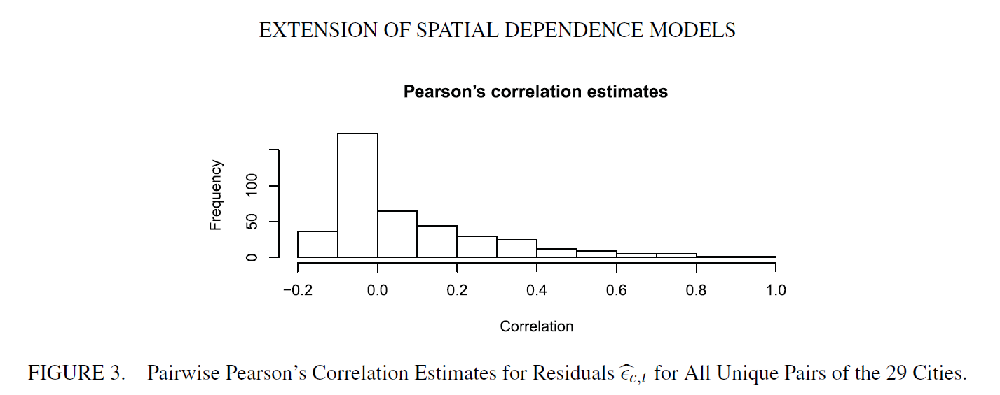
1 天气风险
2 文献研究与进展
3 关于本篇论文
研究对象
研究方法
结果与结论
4 关联文献
5 进一步研究设想
6 参考文献
3.3 结果与结论
(波动的)空间相依性存在

Slide 30
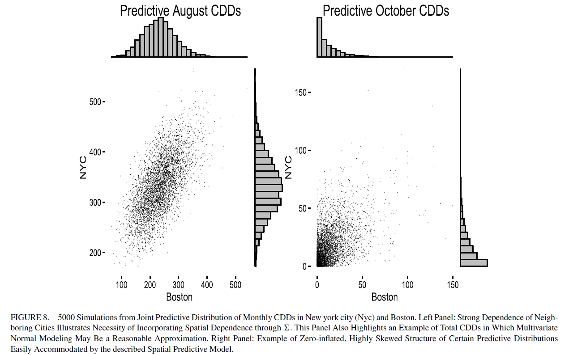
1 天气风险
2 文献研究与进展
3 关于本篇论文
研究对象
研究方法
结果与结论
4 关联文献
5 进一步研究设想
6 参考文献
3.3 结果与结论
(波动的)空间相依性存在

Slide 31
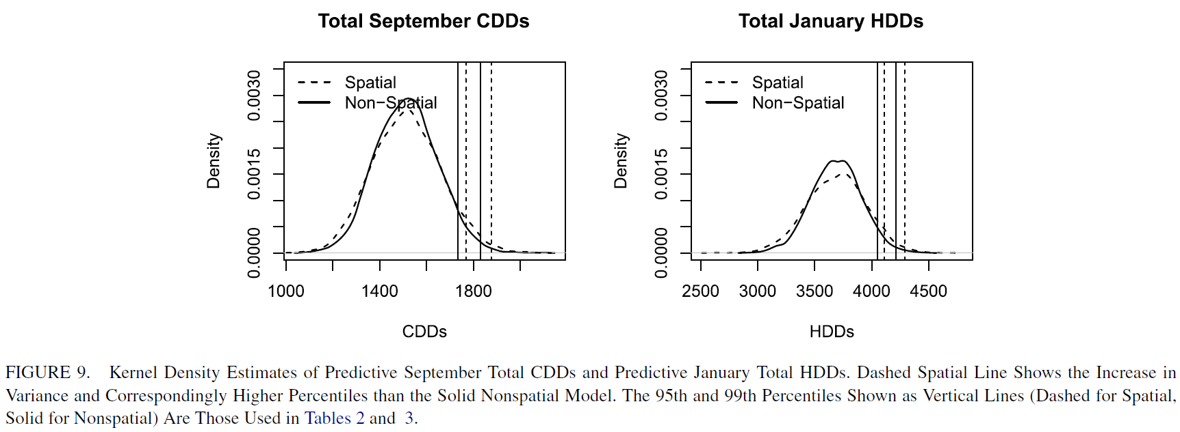
1 天气风险
2 文献研究与进展
3 关于本篇论文
研究对象
研究方法
结果与结论
4 关联文献
5 进一步研究设想
6 参考文献
3.3 结果与结论
考虑了空间相依的建模与模拟结果中，组合损失的尾部更厚，波动更大

Slide 32
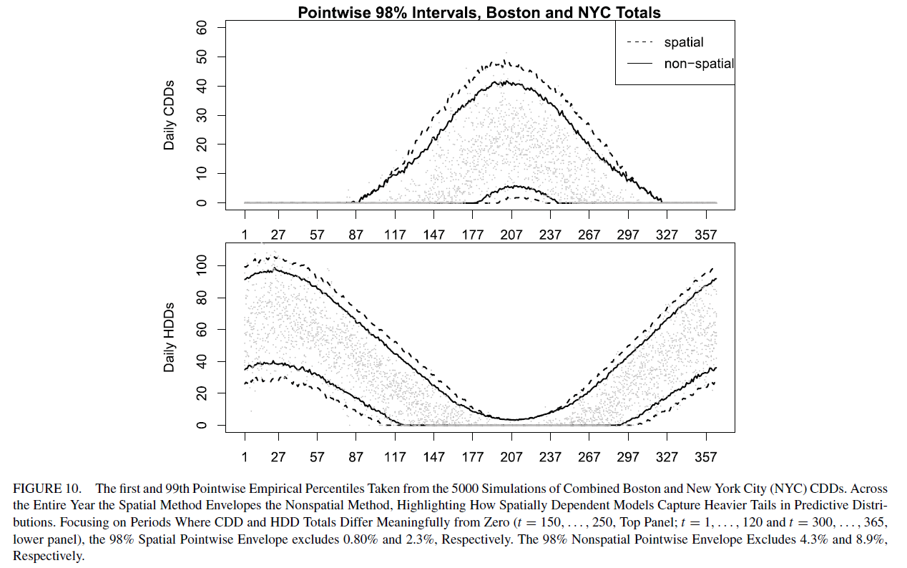
1 天气风险
2 文献研究与进展
3 关于本篇论文
研究对象
研究方法
结果与结论
4 关联文献
5 进一步研究设想
6 参考文献
3.3 结果与结论
考虑了空间相依的建模与模拟结果中，组合损失的尾部更厚，波动更大

Slide 33
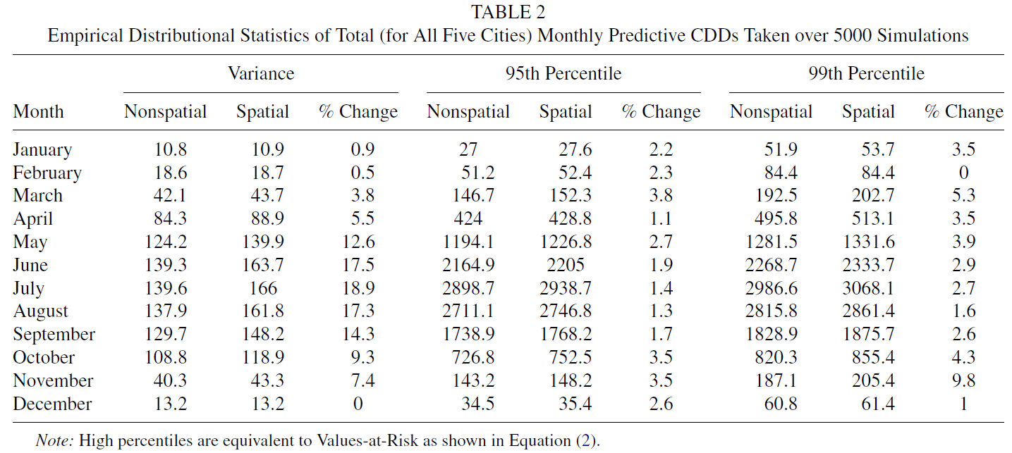
1 天气风险
2 文献研究与进展
3 关于本篇论文
研究对象
研究方法
结果与结论
4 关联文献
5 进一步研究设想
6 参考文献
3.3 结果与结论
意昧着预测时不考虑空间相依，将低估风险

Slide 34
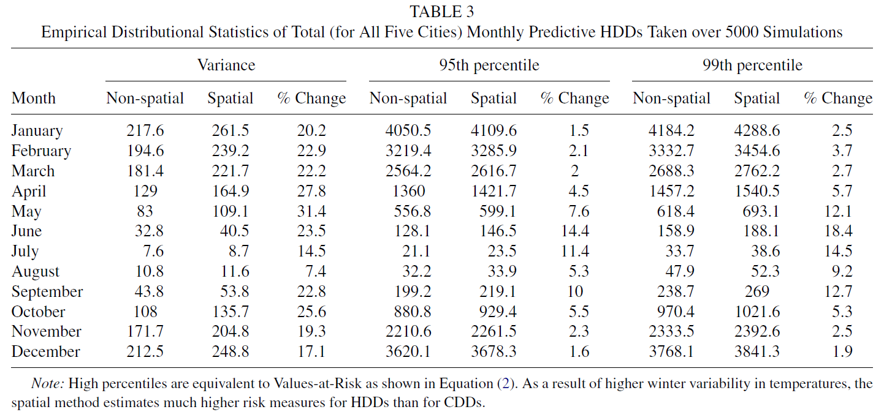
1 天气风险
2 文献研究与进展
3 关于本篇论文
研究对象
研究方法
结果与结论
4 关联文献
5 进一步研究设想
6 参考文献
3.3 结果与结论
意昧着预测时不考虑空间相依，将低估风险

Slide 35
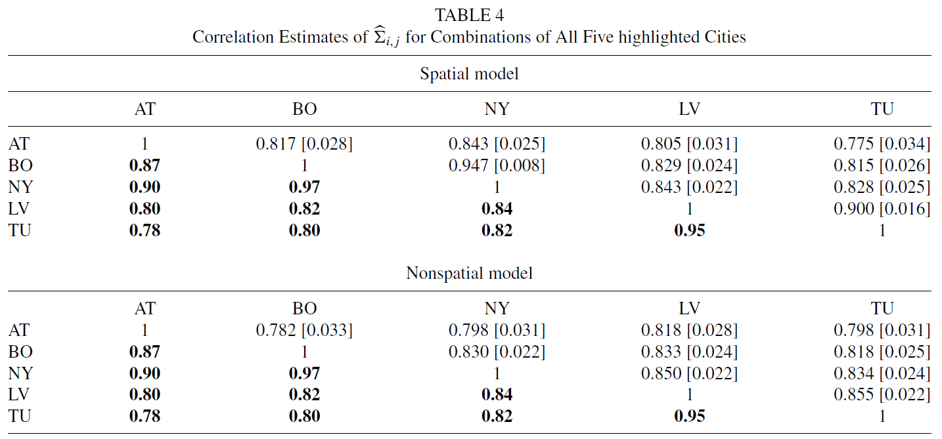
1 天气风险
2 文献研究与进展
3 关于本篇论文
研究对象
研究方法
结果与结论
4 关联文献
5 进一步研究设想
6 参考文献
3.3 结果与结论
空间模型的模拟结果，城市间气温相关性更接近实际数据

Slide 36
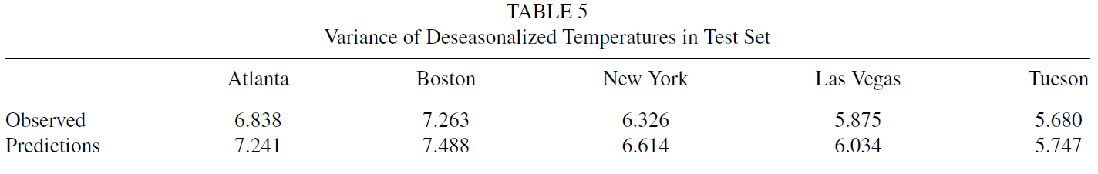
1 天气风险
2 文献研究与进展
3 关于本篇论文
研究对象
研究方法
结果与结论
4 关联文献
5 进一步研究设想
6 参考文献
3.3 结果与结论
空间模型的模拟结果，城市间气温相关性更接近实际数据

Slide 37
1 天气风险
2 文献研究与进展
3 关于本篇论文
4 关联文献
5 进一步研究设想
6 参考文献
4. 关联文献
A Portfolio of Weather Risk Transfer Contracts Efficiently Reduces Risk

Slide 38
1 天气风险
2 文献研究与进展
3 关于本篇论文
4 关联文献
5 进一步研究设想
6 参考文献
A Portfolio of Weather Risk Transfer Contracts Efficiently Reduces Risk
组合有效降低风险
通过构造不同城市、不同标的、不同方向的衍生品组合，降低金融机构的最优经济资本要求(Optimal Economic Capital)
一种基于经济资本的定价公式:
P = E(X) + VaR * r
VaR(X+Y) <= VaR(X) + VaR(Y)

Slide 39
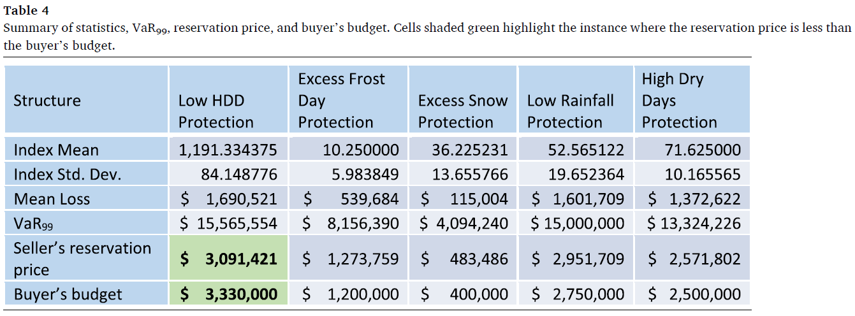
1 天气风险
2 文献研究与进展
3 关于本篇论文
4 关联文献
5 进一步研究设想
6 参考文献
A Portfolio of Weather Risk Transfer Contracts Efficiently Reduces Risk

Slide 40
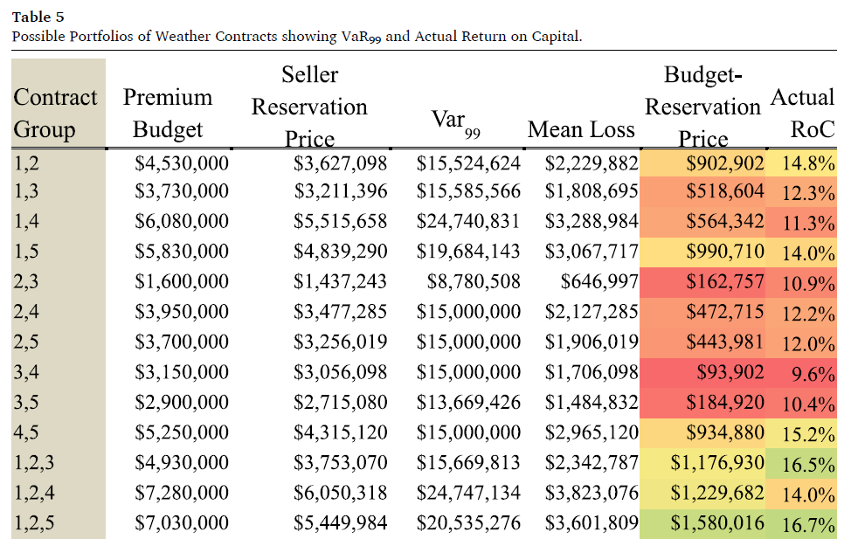
1 天气风险
2 文献研究与进展
3 关于本篇论文
4 关联文献
5 进一步研究设想
6 参考文献
A Portfolio of Weather Risk Transfer Contracts Efficiently Reduces Risk

Slide 41
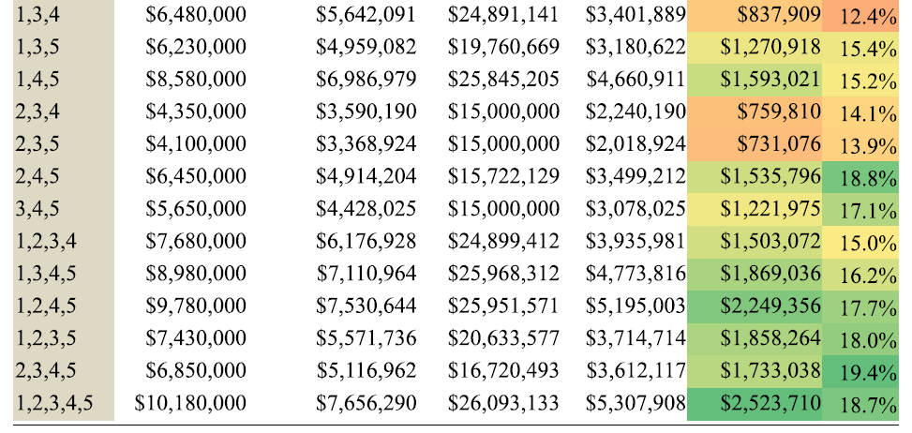
1 天气风险
2 文献研究与进展
3 关于本篇论文
4 关联文献
5 进一步研究设想
6 参考文献
A Portfolio of Weather Risk Transfer Contracts Efficiently Reduces Risk

Slide 42
1 天气风险
2 文献研究与进展
3 关于本篇论文
4 关联文献
5 进一步研究设想
6 参考文献
5. 进一步研究设想

Slide 43
1 天气风险
2 文献研究与进展
3 关于本篇论文
4 关联文献
5 进一步研究设想
6 参考文献
从对单一天气指数的空间自相依建模，拓展到多指标交叉复杂相依结构建模
使用一个高维联合分布，或采用分层模型思想
在天气衍生品的组合风险管理问题中引入新的相依结构，（混合）Erlang分布，进行建模
现有文献中多使用 Copula
Erlang分布在非负随机变量分布拟合上表现良好
Copula和Erlang结合
关注天气衍生品在实际应用中必然存在的组合问题及买卖双方风险管理的影响分析
国内文献鲜少涉及（多在研究定价模型）
国内天气衍生品市场正式上线后，具有实际意义
Copula和Erlang结合
尝试提供一个衍生品市场中卖方如何优化其资产配置的研究视角
卖方配置意愿、组合风险管理
在考虑其他金融资产的前提下涉及最优投资组合

Slide 44
1 天气风险
2 文献研究与进展
3 关于本篇论文
4 关联文献
5 进一步研究设想
6 参考文献
Bodily S E, Coleman D M. A Portfolio of Weather Risk Transfer Contracts Efficiently Reduces Risk[J]. Climate Risk Management, 2021: 100332.
Campbell S D, Diebold F X. Weather forecasting for weather derivatives[J]. Journal of the American Statistical Association, 2005, 100(469): 6-16.
Cao M, Wei J. Weather derivatives valuation and market price of weather risk[J]. Journal of Futures Markets: Futures, Options, and Other Derivative Products, 2004, 24(11): 1065-1089.
CME Group. Managing climate risk with CME Group weather futures and options [EB/OL]. (2021-01-20)[2021-09-25]. https://www.cmegroup.com/education/articles-and-reports/managing-climate-risk-with-cme-group-weather-futures-and-options.html.
Cossette H, Côté M P, Marceau E, et al. Multivariate distribution defined with Farlie–Gumbel–Morgenstern copula and mixed Erlang marginals: Aggregation and capital allocation[J]. Insurance: Mathematics and Economics, 2013, 52(3): 560-572.
Dupuis D J. Modeling waves of extreme temperature: the changing tails of four cities[J]. Journal of the American Statistical Association, 2012, 107(497): 24-39.
Ederington L H. The hedging performance of the new futures markets[J]. The journal of finance, 1979, 34(1): 157-170.
Elias R S, Wahab M I M, Fang L. A comparison of regime-switching temperature modeling approaches for applications in weather derivatives[J]. European Journal of Operational Research, 2014, 232(3): 549-560.
Erhardt R, Engler D. An extension of spatial dependence models for estimating short-term temperature portfolio risk[J]. North American Actuarial Journal, 2018, 22(3): 473-490.

Slide 45
1 天气风险
2 文献研究与进展
3 关于本篇论文
4 关联文献
5 进一步研究设想
6 参考文献
Filar J A, Haurie A. Uncertainty and environmental decision making[M]. Springer US, 2010. Hainaut D. Hedging of crop harvest with derivatives on temperature[J]. Insurance: Mathematics and Economics, 2019, 84: 98-114.
Keller J L. Weather risk assessment at the dawn of ensemble numerical weather predic-tion[C]//Proceedings of the American Meteorological Society: 3rd Symposium on Environmental Applications, Orlando, J9–J15. 2002.
Krupskii P, Huser R, Genton M G. Factor copula models for replicated spatial data[J]. Journal of the American Statistical Association, 2018, 113(521): 467-479.
Lee S C K, Lin X S. Modeling and evaluating insurance losses via mixtures of Erlang distributions[J]. North American Actuarial Journal, 2010, 14(1): 107-130.
Lee S C K, Lin X S. Modeling dependent risks with multivariate Erlang mixtures[J]. ASTIN Bulletin: The Journal of the IAA, 2012, 42(1): 153-180.
Okhrin O, Odening M, Xu W. Systemic weather risk and crop insurance: the case of China[J]. Journal of Risk and Insurance, 2013, 80(2): 351-372.
Pollard J S, Oldfield J, Randalls S, et al. Firm finances, weather derivatives and geog-raphy[J]. Geoforum, 2008, 39(2): 616-624.
Shen Z, Odening M, Okhrin O. Can expert knowledge compensate for data scarcity in crop insurance pricing?[J]. European Review of Agricultural Economics, 2016, 43(2): 237-269.
Van Nostrand J M, Nevius J G. Parametric insurance: using objective measures to ad-dress the impacts of natural disasters and climate change[J]. Environmental Claims Journal, 2011, 23(3-4): 227-237.

Slide 46
1 天气风险
2 文献研究与进展
3 关于本篇论文
4 关联文献
5 进一步研究设想
6 参考文献
Wang M, Wen M M, Yang C C. Weather derivatives, price forwards, and corporate risk management[J]. The Journal of Risk Finance, 2010.
Woodard J D, Garcia P. Basis risk and weather hedging effectiveness[J]. Agricultural Finance Review, 2008, 68(1): 99-117.
Woodard J D, Garcia P. Weather derivatives, spatial aggregation, and systemic risk: implications for reinsurance hedging[J]. Journal of Agricultural and Resource Eco-nomics, 2008: 34-51.
Zhu W, Tan K S, Porth L, et al. Spatial dependence and aggregation in weather risk hedging: A Lévy subordinated hierarchical archimedean copulas (LSHAC) ap-proach[J]. ASTIN Bulletin: The Journal of the IAA, 2018, 48(2): 779-815.
崔海蓉 , 曹广喜 , 张京波 . 高温天气衍生品设计及其定价模型 ——以长江中下游地区水稻为例 [J]. 系统工程 , 2017, 35(04): 79-84.
李永 , 崔习刚 , 刘鹃 . 反距离加权法天气衍生品空间基差风险对冲效果 [J]. 中国人口 ·资源与环境 , 2013, 23(10): 160-168.
李永, 马宇 , 崔习刚 . 天气衍生品基差风险量化及对冲效果研究 [J]. 管理评论 , 2015, 27(10): 33-43.
孟一坤. 天气衍生品研究综述 [J]. 金融评论 , 2015, 7(04): 110-123+126.
王明亮, 何建敏 , 陈百硕 , 曹杰 . 时变 O-U模型在气温预测及气温期货定价中的适应性研究 ——基于北京 1951-2012年的日平均气温数据 [J]. 中国管理科学 , 2015, 23(02): 44-49.
张译元, 孟生旺 . 因子 Copula空间偏相依模型与农业系统性风险度量 [J]. 统计研究 , 2021, 38(03): 122-134.

